Slide 1
Universidade Federal da
Integração Latino-Americana
APRESENTAÇÃO

Slide 2
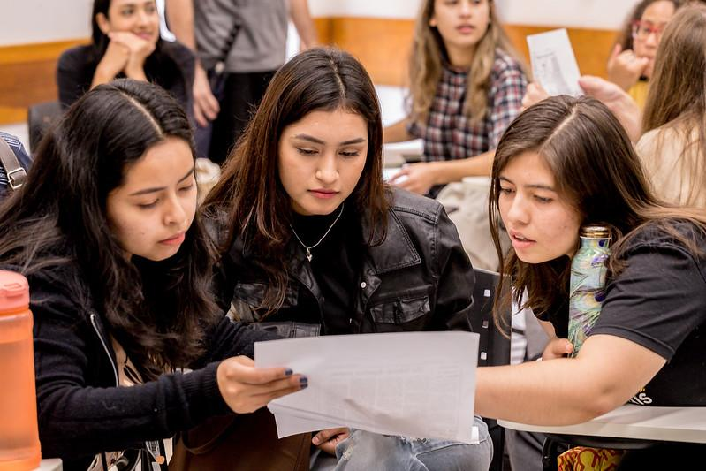
QUIÉNES SOMOS
Fundada en 2010, la Universidad Federal de la Integración Latinoamericana (UNILA) es una universidad brasileña pública y gratuita, con carácter internacional.
Su misión es contribuir a la integración latinoamericana y caribeña mediante el conocimiento compartido y la cooperación solidaria.

Slide 3
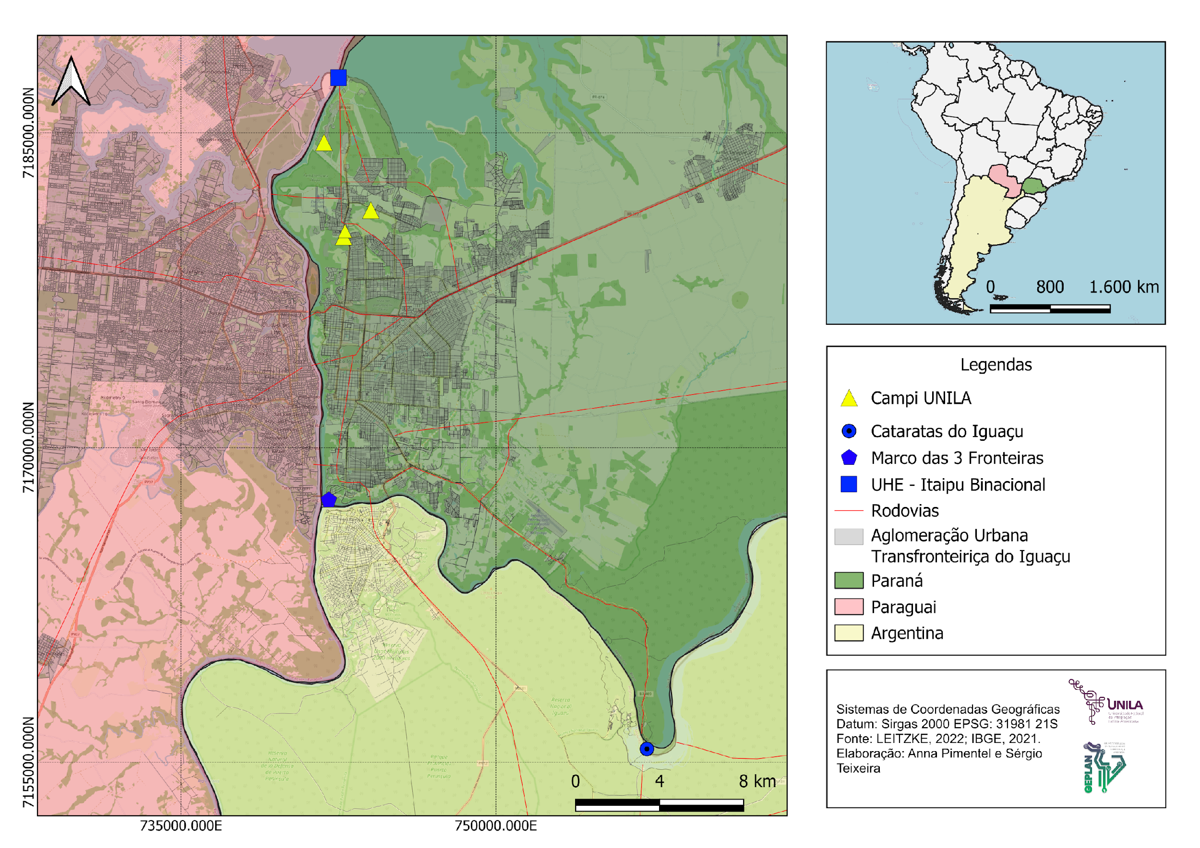
QUIÉNES SOMOS
La UNILA está ubicada en la ciudad de Foz do Iguaçu, en el extremo oeste del estado de Paraná, en la Región Trinacional formada por Argentina, Brasil y Paraguay.
La ubicación de una universidad dedicada al tema de la integración tiene una importancia estratégica y simbólica en la región.

Slide 4
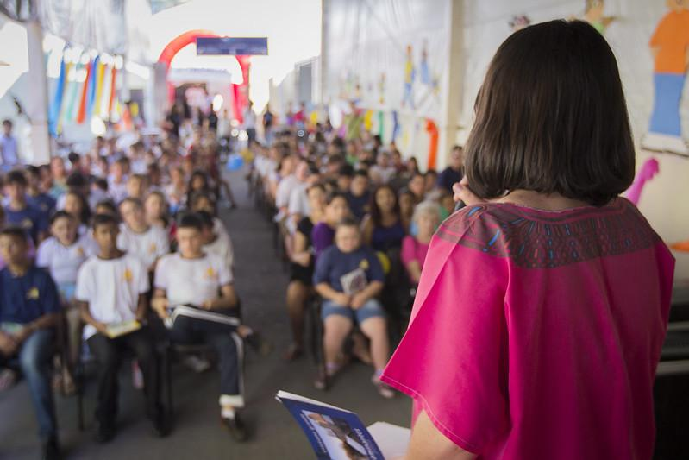
QUIÉNES SOMOS
El rasgo distintivo de la UNILA es su carácter internacional, centrado en las grandes cuestiones latinoamericanas. Así, el objetivo de la institución es tener la mitad de sus estudiantes procedentes de otros países de América Latina y el Caribe.
Todos los cursos están diseñados para formar profesionales con un amplio conocimiento de la realidad del continente, de modo que en el futuro los egresados puedan contribuir en su área de actuación, proponiendo soluciones a los problemas que se plantean en los más diversos países de América Latina y el Caribe.
La UNILA también promueve el bilingüismo – con el portugués y el español como lenguas principales –, la interculturalidad y, por último, la interdisciplinariedad.

Slide 5
ENSEÑANZA
La UNILA ofrece 29 carreras de grado, 9 cursos de especialización (postgrado lato sensu) y tiene programas de postgrado stricto sensu, con 13 maestrías y 2 doctorados, en las más diversas áreas del conocimiento.
El proceso de selección para los cursos de grado para brasileños se realiza a través del Sistema Único de Selección (Sisu); para los estudiantes internacionales, la UNILA organiza el Proceso de Selección Internacional (PSI), a través de una convocatoria específica.
Los procesos de selección de postgrado se rigen por convocatorias específicas para cada programa.
Actualmente, la UNILA cuenta con más de 4.241 estudiantes de grado y postgrado matriculados, procedentes de más de 30 países.

Slide 6
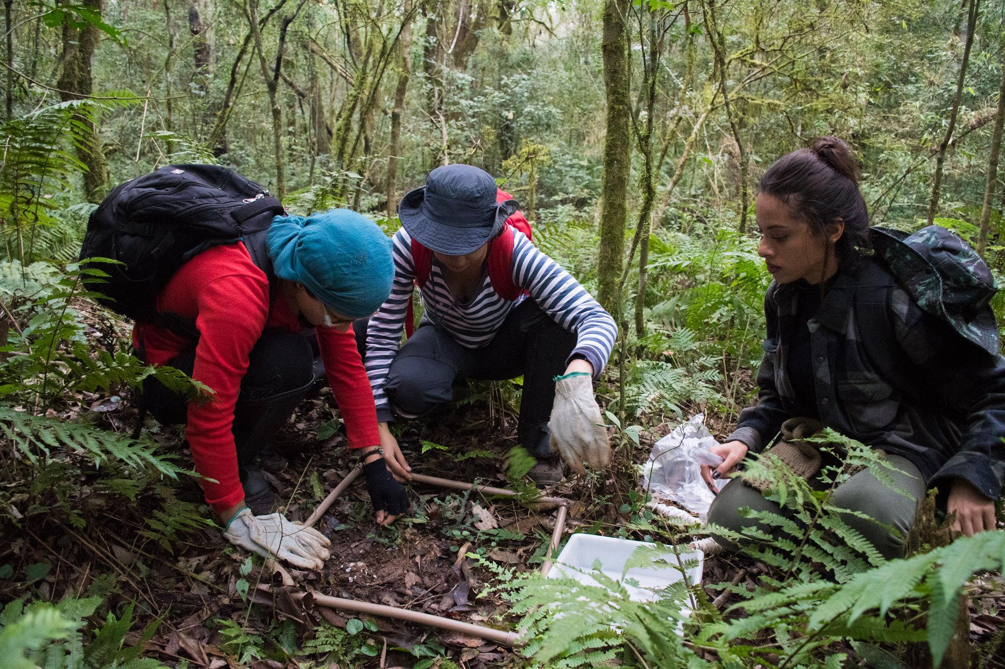
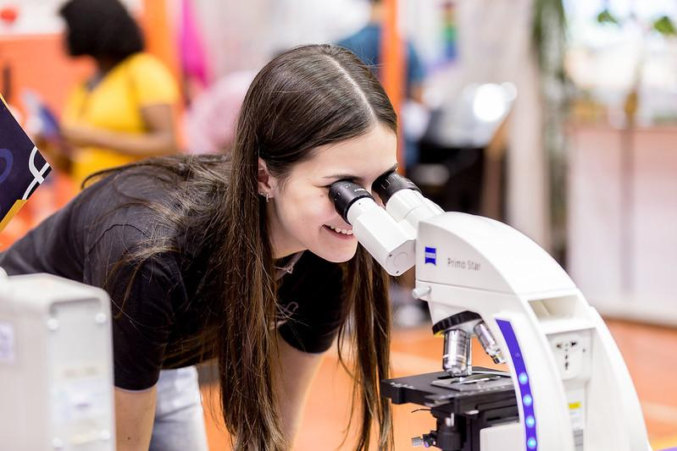
INVESTIGACIÓN Y EXTENSIÓN
Además de la enseñanza, la institución, como universidad pública, también se basa en la investigación y la extensión.
La UNILA tiene en marcha aproximadamente 300 proyectos de extensión, en los que participan más de mil estudiantes, que trabajan para producir conocimientos en las comunidades locales y regionales.
La comunidad académica de la UNILA presenta una producción intelectual y científica sobre una serie de temas importantes para la sociedad, tanto a nivel local como internacional. Con el registro de más de 300 proyectos de investigación en el último año, la UNILA contribuye a la comprensión de la realidad, así como al proceso de integración latinoamericana y caribeña.

Slide 7
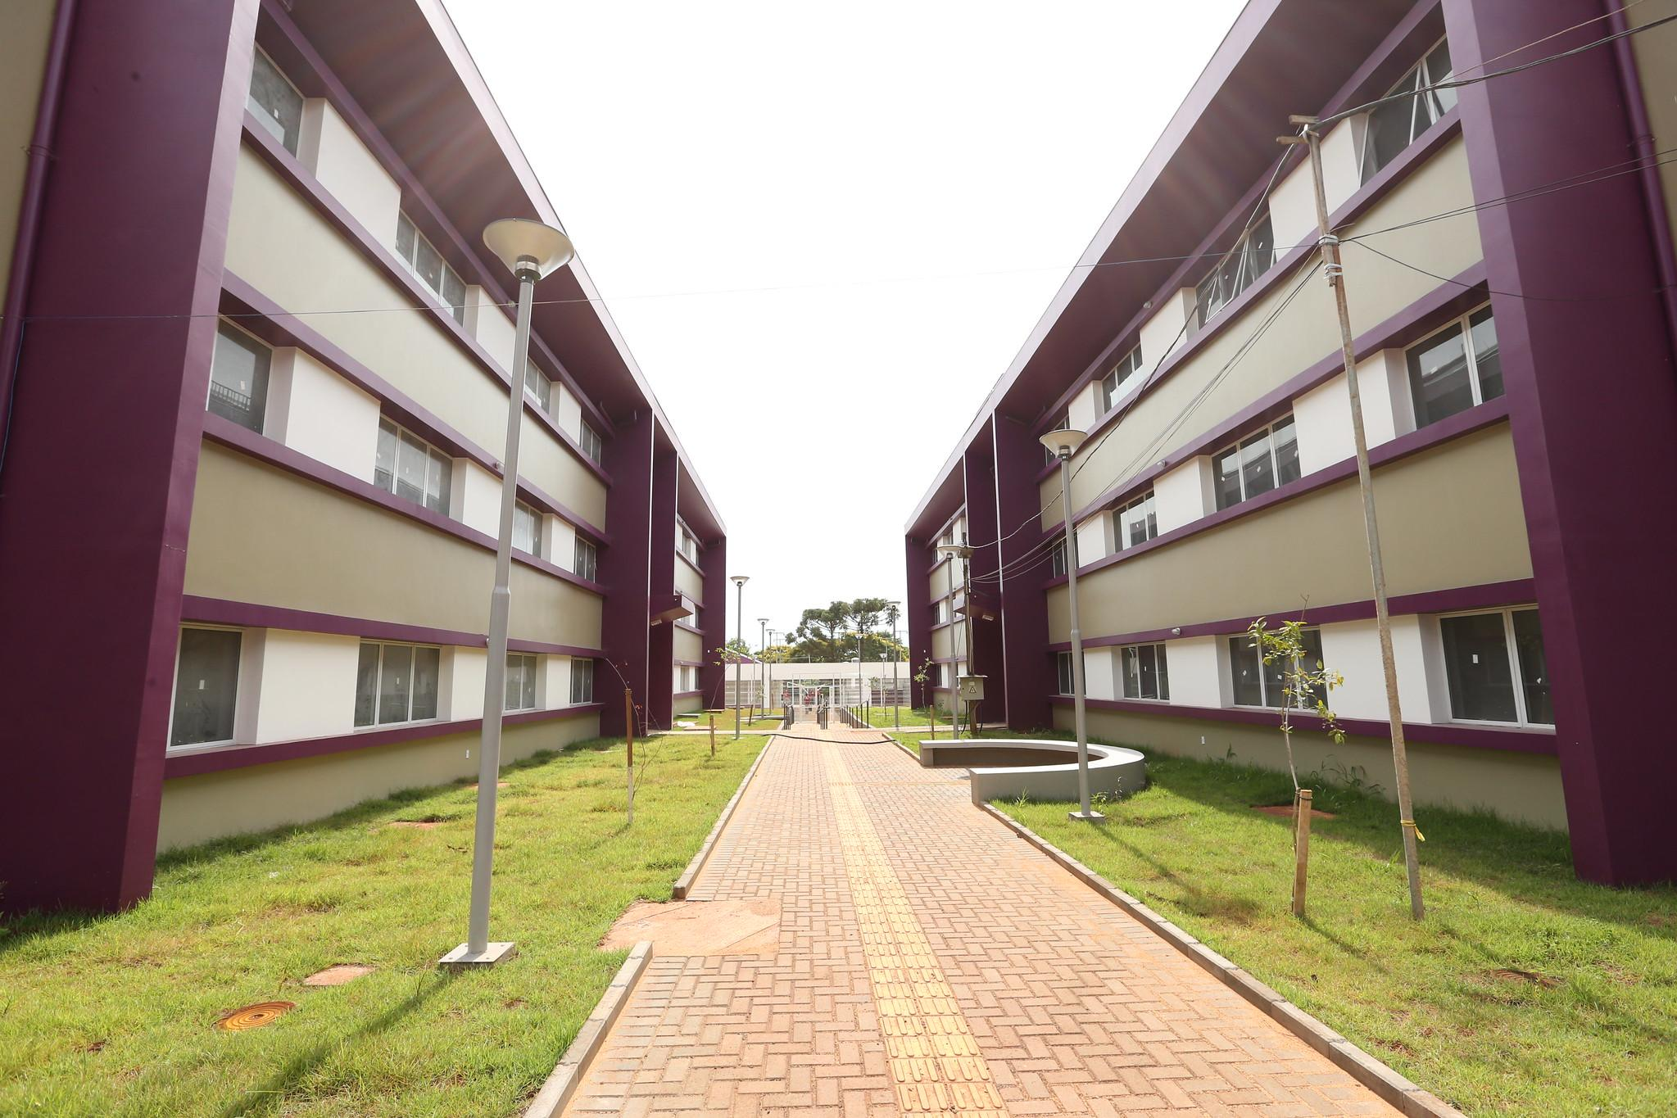
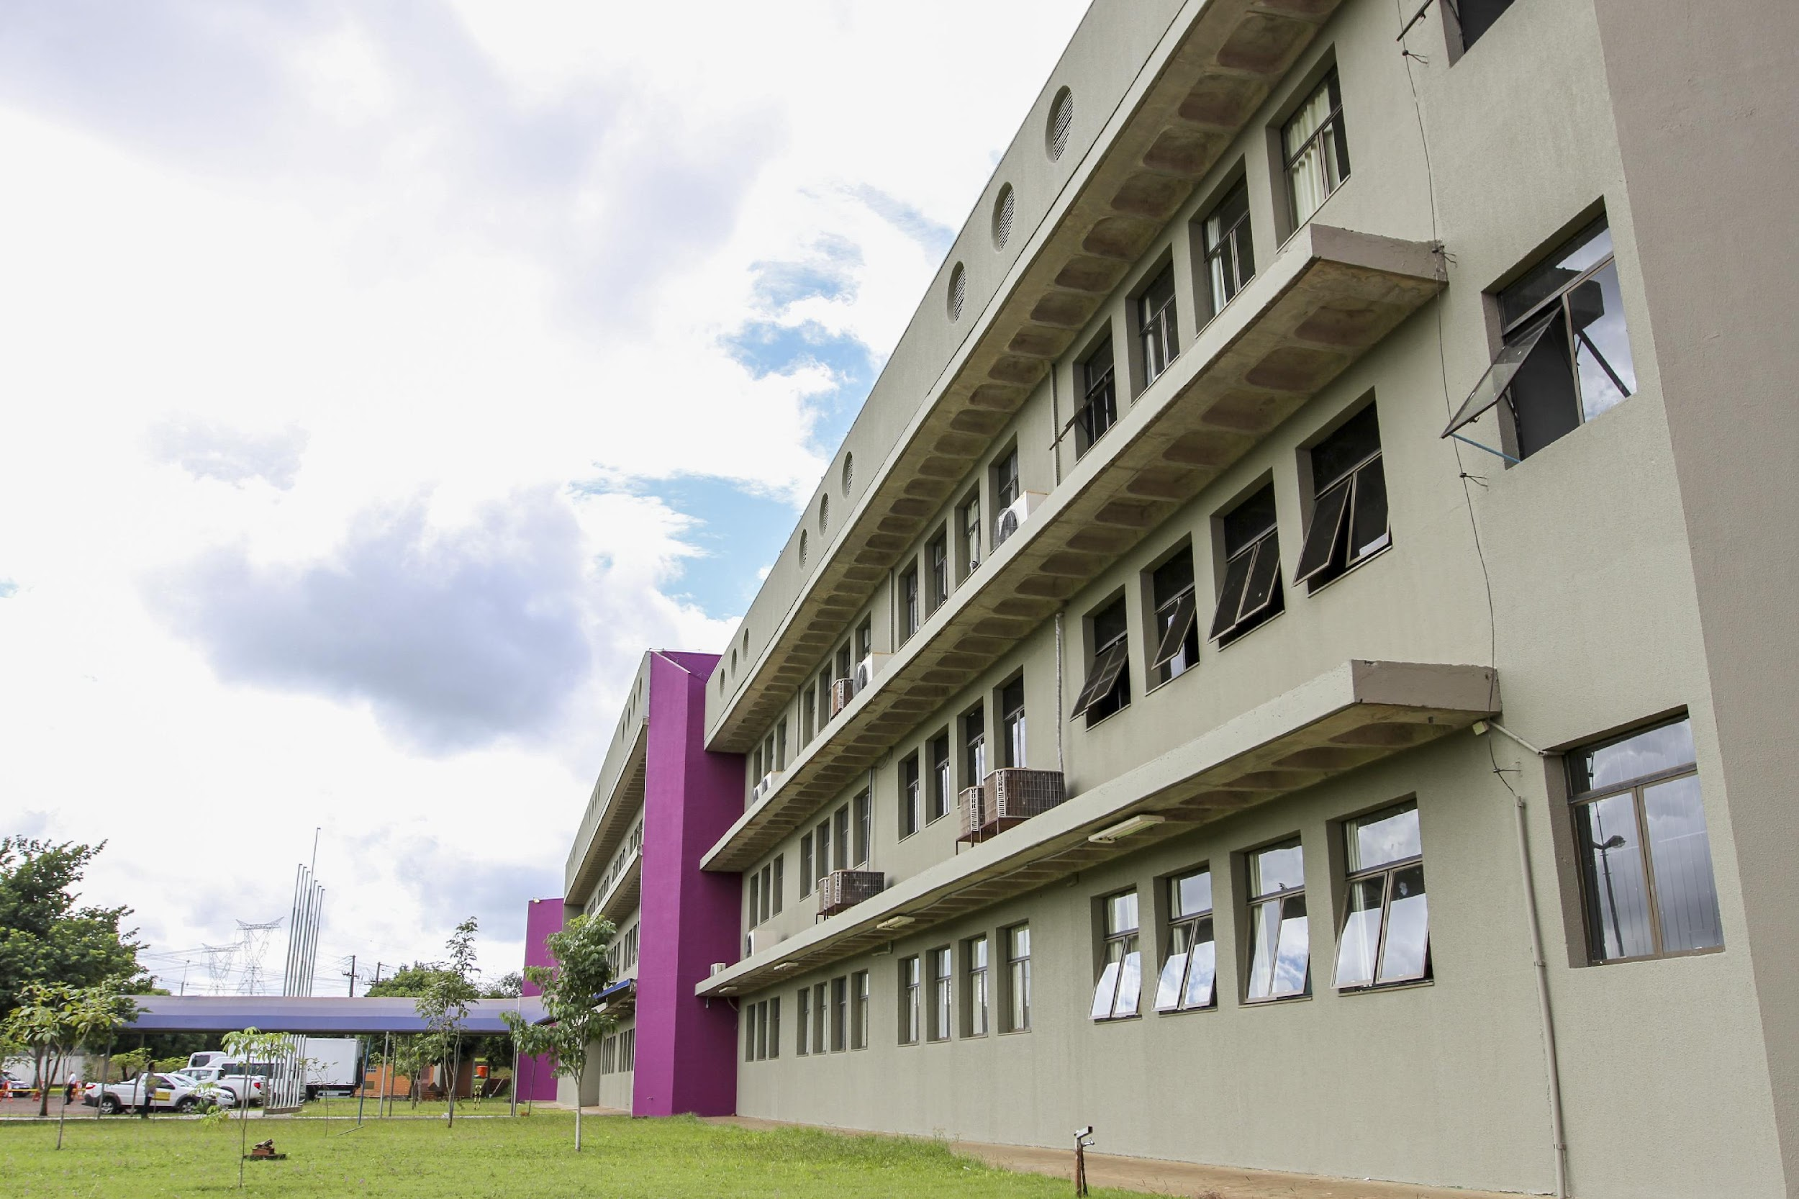
INFRAESTRUCTURA
La Universidad desarrolla sus actividades en cinco unidades.
Campus Integración
Unidad Jardín Universitario

Slide 8
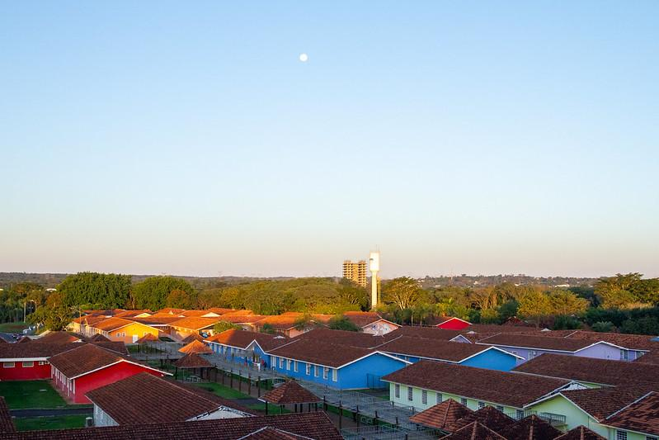
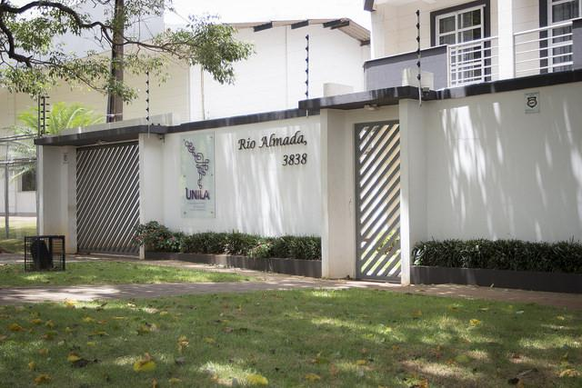
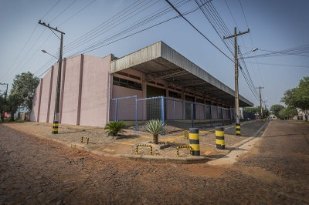
INFRAESTRUCTURA
La Universidad desarrolla sus actividades en cinco unidades.
Unidad Itaipú Parquetec
Unidad Edificio Río Almada
Unidad Portal de Foz - Depósito/Patrimonio

Slide 9
CAMPUS ARANDU
Las obras del nuevo campus de la Universidad Federal de la Integración Latinoamericana (UNILA), denominado Campus Arandu, se han reanudado tras un acuerdo de cooperación entre UNOPS, organismo de las Naciones Unidas especializado en infraestructuras, y el Gobierno Federal, a través del Ministerio de Educación (MEC) y la UNILA. Los recursos financieros fueron proporcionados por Itaipú Binacional.
El UNOPS está trabajando en la ejecución de la fase 1 de las obras, que incluye la finalización del Edificio Central, el Restaurante Universitario y el Bloque de Aulas. Se espera que las entregas se realicen de forma escalonada a lo largo de tres años.

Slide 10
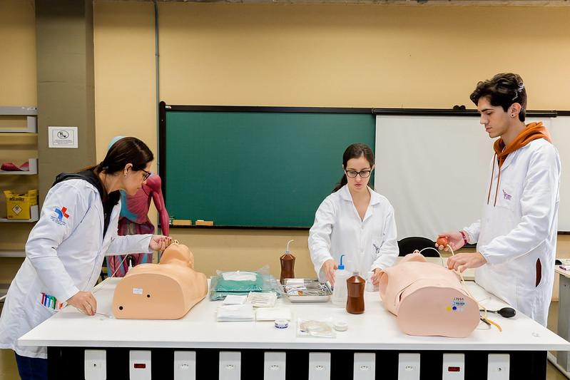
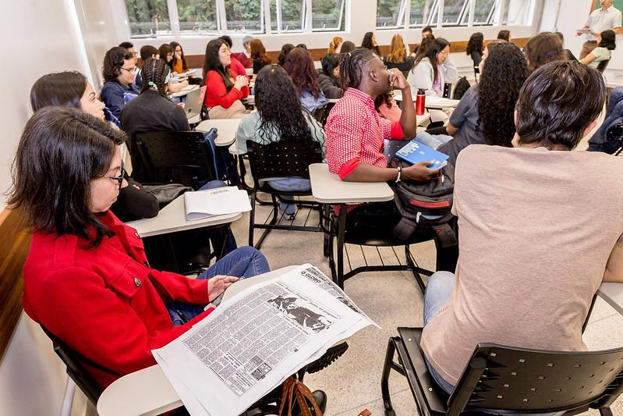
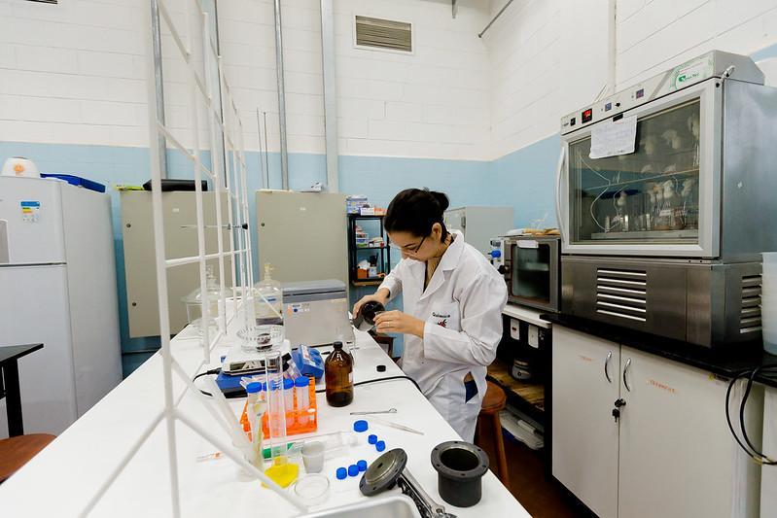
INFRAESTRUCTURA
Las actividades se desarrollan en una infraestructura que ofrece, además de salones de clase, espacios de laboratorios dedicados a diversas áreas.

Slide 11
INFRAESTRUCTURA
La UNILA también cuenta con BIUNILA, la biblioteca de la institución, con una colección disponible en dos unidades. También cuenta con la plataforma “Mi Biblioteca”, un recurso digital para acceder a libros electrónicos académicos y técnicos. La plataforma ofrece más de 10 mil títulos de 16 grandes editoriales y 42 sellos editoriales, que abarcan diversas áreas del conocimiento.

Slide 12
PERSONAS
En la actualidad, la Universidad cuenta con un cuerpo laboral de aproximadamente mil profesionales: más de 400 profesores – cerca del 90% de los cuales poseen un máster o un doctorado – y más de 500 técnicos.

Slide 13
Gracias!
Avenida Tarquínio Joslin dos Santos, 1000 - Polo Universitário
CEP: 85870-650 | Foz do Iguaçu - Paraná
https://portal.unila.edu.br

